Slide 1
ИИЦ- Научная библиотека УрГПУ
К 90-летию со дня рождения Чингиза Айтматова
Повесть
«Первый учитель»

Slide 2
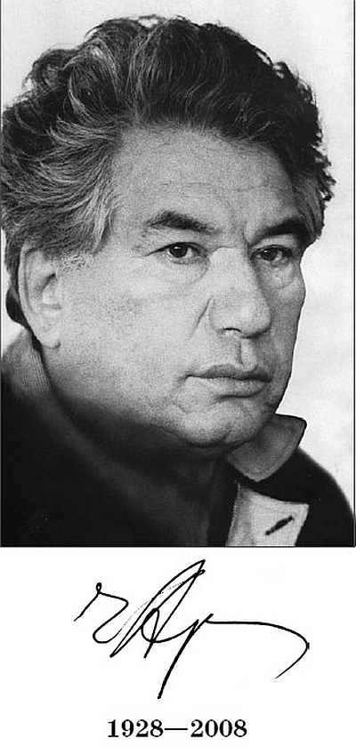
Улица Чингиза Айтматова
в Екатеринбурге
к 90-летию писателя
Родился 12 декабря 1928 г.
Чингиз Торекулович Айтматов – Народный писатель Киргизии и Казахстана, прозаик, журналист, способствовал развитию диалога киргизской и российской культур.

Slide 3
Ч. Т. Айтматов –
мастер
реалистической прозы
Повести
«Джамиля» (1957), «Первый учитель» (1962),
сборник «Повести гор и степей» (1963)
«Прощай, Гульсары!» (1966), «Ранние журавли» (1975), «Пегий пёс, бегущий краем моря» (1977).

Slide 4
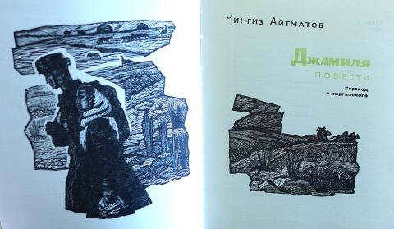
Повесть «Джамиля»
Вышла в свет в 1957 году
на русском языке, принёсла Ч. Айтматову мировую известность.
«Джамиля» – повесть о молодой киргизской женщине, которая идет наперекор патриархальным обычаям. Она увидела в скромном, работящем Данияре, вернувшемся с фронта инвалидом, человека, достойного большого чувства. Джамиля нашла друга, способного понять ее.

Slide 5
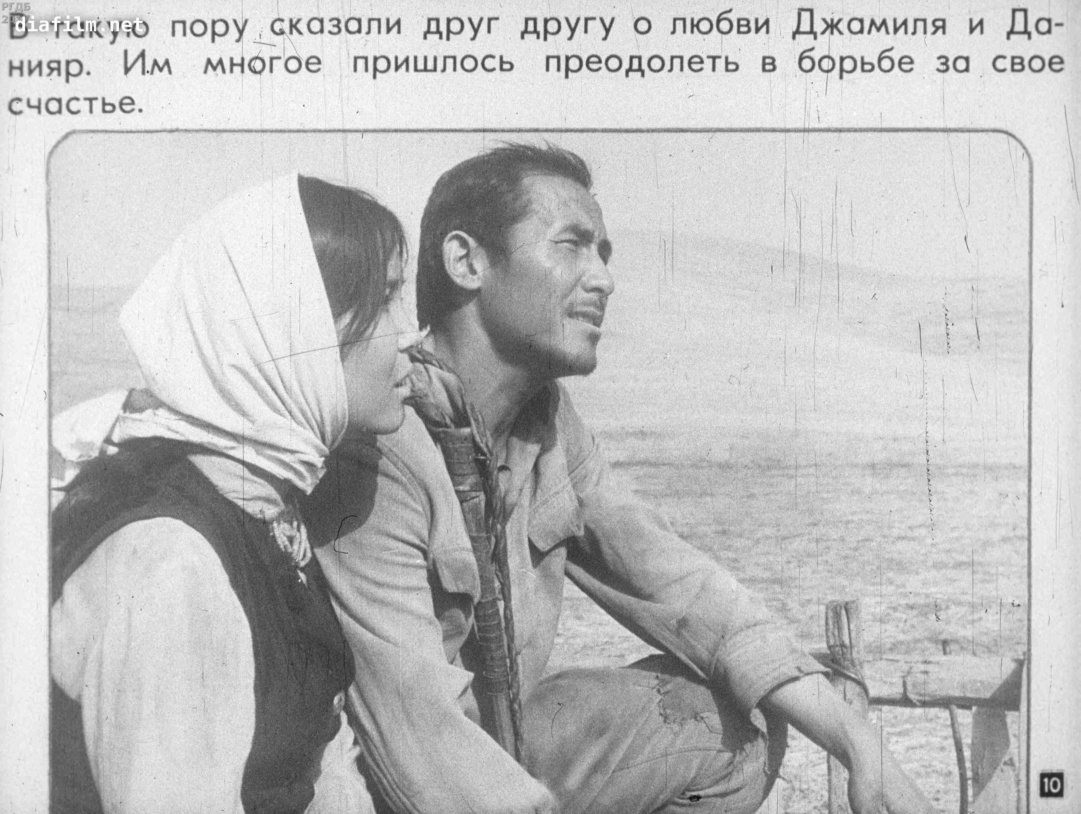
«Джамиля» – пронзительное и неповторимое, как всякое детство человечества,
произведение про любовь, которую ничто не может убить. Лев Аннинский

Slide 6
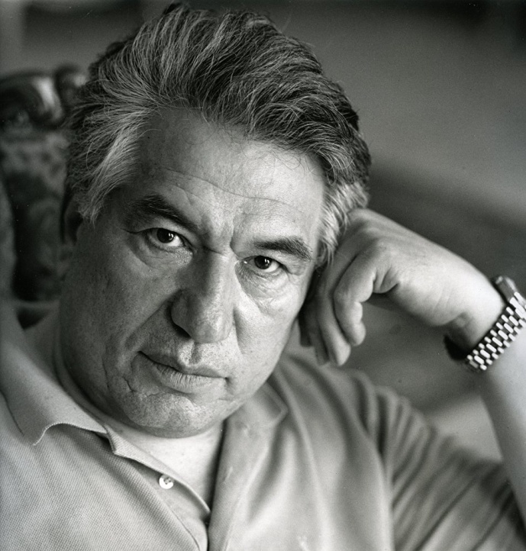
Романы «Буранный полустанок» («И дольше века длится день»,1980),
«Плаха» (1986).
Главная заслуга Чингиза Айтматова – в том, что он привнес в европейскую прозу методы и приемы восточной литературы. В первую очередь это выразилось в композиционной нелинейности. Повествование ветвится. Получается несколько книг – в одной. И между ними … существует некое ассоциативное пространство. Это блестяще сделано в романе «И дольше века длится день...». Дмитрий Быков

Slide 7
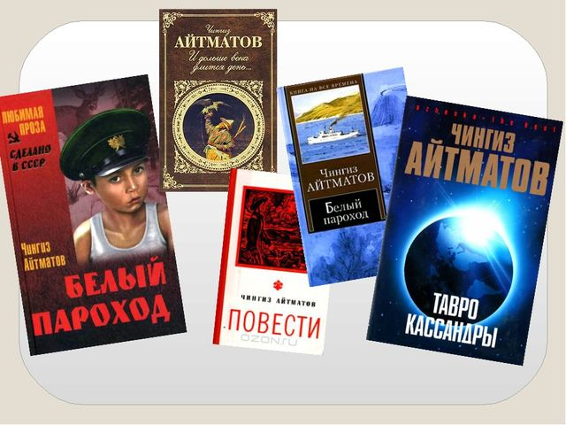
Ч. Айтматов черпал вдохновение в национальных легендах Киргизии, Казахстана, благодаря которым его произведения получались более реалистичными (стиль соцреализма).
«Мое направление – реалистическая проза эпического повествования. Я не вижу себя автором фантастических произведений, бестселлеров, детективов. У меня свой путь».

Slide 8
Сюжет, проблематика и художественные
особенности повести
Повесть о становлении образования в дальних аилах Киргизии и борьбе
с изжившими себя патриархальными традициями.

Slide 9
Красота и сила художественного слова Ч. Айтматова.
Социальное звучание повести «Первый учитель»
Повесть начинается от имени Художника, его приглашают в родной аил Куркуреу на открытие новой школы. Приглашены и другие земляки и академик Алтынай Сулайманова.
Позже из Москвы приходит письмо от неё с рассказом о том, как Дюйшен приехал в аил и начал обучать детей.
Алтынай – одна из его учениц, сирота. Родственники продали девушку в жены человеку из соседнего аила, который похитил её из школы, избив учителя. Спустя несколько дней Дюйшен с нарядом милиции арестовали этого человека.
Учитель Дюйшен определил Алтынай в ташкентский детский дом, где она продолжила учебу.
Больше они не виделись…

Slide 10
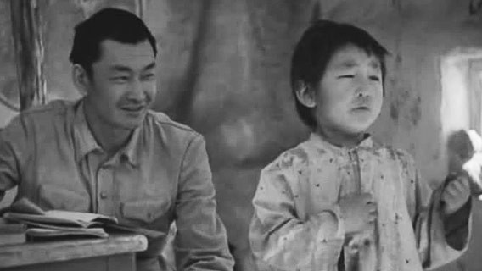
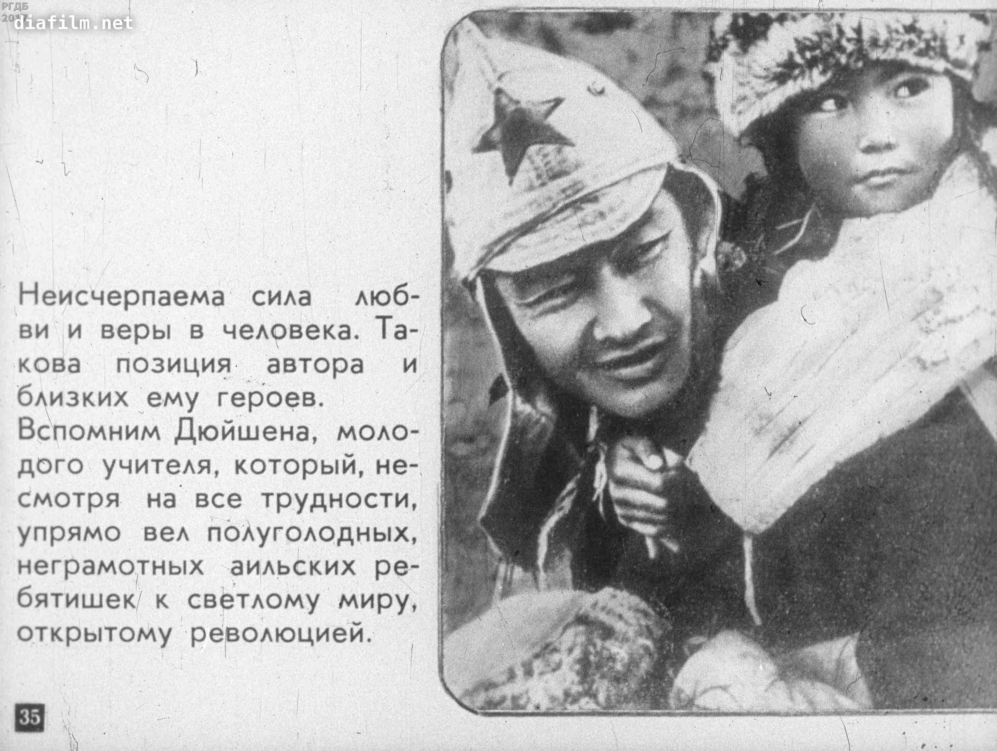
Школа Дюйшена. Гуманистическая позиция автора и близких ему героев

Slide 11
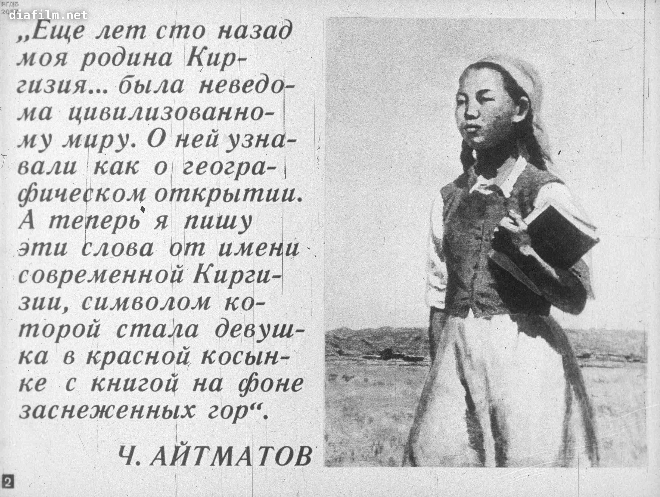
Собирательный образ Алтынай. Символ Киргизии – девушка в красной косынке с книгой
на фоне заснеженных гор
Лучшее в его творчестве – это то, что идет от Киргизии... Айтматов завораживает ранними вещами: «Прощай, Гюльсары!», «Тополек мой в красной косынке», «Пегий пес, бегущий краем моря». Павел Басинский

Slide 12
Глубокий общечеловеческий смысл повести
о роли учителя в жизни человека
— Буду учить вас всему,
что знаю сам…,
говорил Дюйшен.
Тема учительства
как сподвижничества.
Понимание неоценимости положительного влияния учителя на личность.

Slide 13
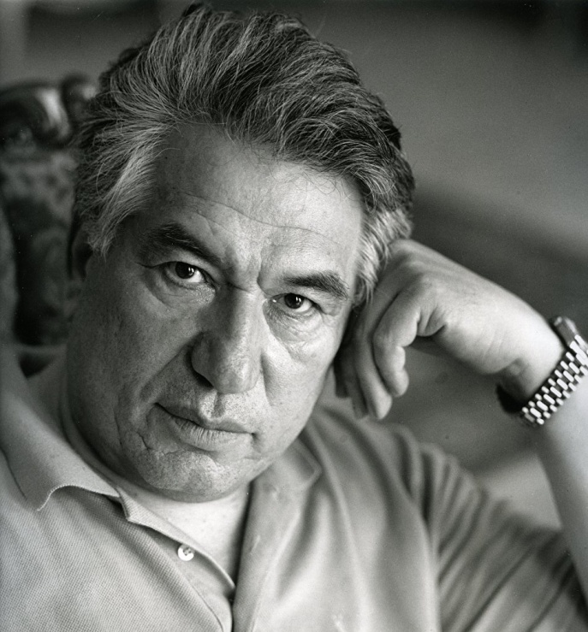
Ненаписанная еще картина Художника «Первый учитель»
«Напиши тополя Дюйшена и Алтынай,
те самые тополя, которые доставили
тебе в детстве столько отрадных мгновений, хотя ты и не знал
их истории».
«Напиши такую картину, чтобы она отозвалась
в сердце каждого человека…».
Чингиз Айтматов

